Slide 1
ASP.NET 2.0 Provider Model 概要

Slide 2
Agenda
ASP.NET 2.0 Provider Model とは
カスタムプロバイダ の実装
まとめ

Slide 3
ASP.NET 2.0 Provider Model とは
ASP.NET 2.0 のインフラストラクチャ
データストアへのアクセスを アプリケーションロジックから分離 →データストアの変更に柔軟に対応。
Strategy パターン →デザインパターンによる意識の共通化

Slide 4
プロバイダモデル
ASP.NET Application
ASP.NET Services
Providers
Data Stores

Slide 5
プロバイダモデル
ASP.NET Application
ASP.NET Services
Provider A
ProviderB
ProviderC
Data Store A
Data Store B
Data Store C

Slide 6
プロバイダモデル
ASP.NET Services
Web.Config
Provider
Data Stores

Slide 7
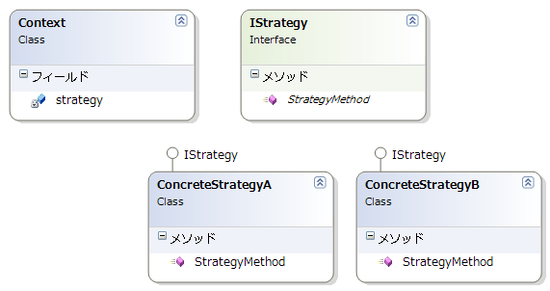
ASP.NET 2.0 Provider Model とStrategy
Strategy パターンとは

Slide 8
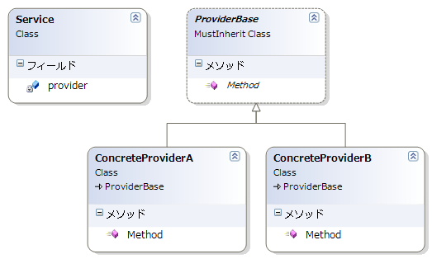
ASP.NET 2.0 Provider Model とStrategy
ASP.NET 2.0 Provider Model

Slide 9
ASP.NET 2.0 Provider Model とStrategy
本来の Strategy パターンは Interface で実装。
ASP.NET 2.0 Provider Model は基本クラスによる実装を採用。
→ 理由はよくわからない。

Slide 10
機能と提供されるプロバイダ
Membership
System.Web.Security.MembershipProvider
System.Web.Security.ActiveDirectoryMembershipProvider
System.Web.Security.SqlMembershipProvider
Role management
System.Web.Security.RoleProvider
System.Web.Security.AuthorizationStoreRoleProvider
System.Web.Security.SqlRoleProvider
System.Web.Security.WindowsTokenRoleProvider
Site map
System.Web.SiteMapProvider
System.Web.XmlSiteMapProvider

Slide 11
機能と提供されるプロバイダ
Profile
System.Web.Profile.ProfileProvider
System.Web.Profile.SqlProfileProvider
Session state
System.Web.SessionState .SessionStateStoreProviderBase
System.Web.SessionState.InProcSessionStateStore
System.Web.SessionState.OutOfProcSessionStateStore
System.Web.SessionState.SqlSessionStateStore

Slide 12
機能と提供されるプロバイダ
Web events
System.Diagnostics.Eventing.EventProvider
System.Web.Management.EventLogWebEventProvider
System.Web.Management.SimpleMailWebEventProvider
System.Web.Management.TemplatedMailWebEventProvider
System.Web.Management.SqlWebEventProvider
System.Web.Management.TraceWebEventProvider
System.Web.Management.WmiWebEventProvider

Slide 13
機能と提供されるプロバイダ
Web Parts personalization
System.Web.UI.WebControls.WebParts .PersonalizationProvider
System.Web.UI.WebControls.WebParts .SqlPersonalizationProvider
Protected configuration
System.Configuration.ProtectedConfigurationProvider
System.Configuration.DPAPIProtectedConfigurationProvider
System.Configuration.RSAProtectedConfigurationProvider

Slide 14
カスタムプロバイダの実装
ビルトイン プロバイダ以外にも 独自のカスタムプロバイダを実装できる。
シンプルなフレームワーク

Slide 15
提供されるクラス
System.Configuration.Provider 名前空間
ProviderBase クラス
すべての Provider クラスの基本クラス
ProviderCollection クラス
ProviderBaseを継承するクラスを 格納するコレクションクラス
ProviderException クラス
Provider Model の実装時に使用する例外クラス

Slide 16
ProviderBase クラス
Namespace System.Configuration.Provider
Public MustInherit Class ProviderBase
Private _name As String
Private _description As String
Private _initialized As Boolean
Public Overridable ReadOnly Property Name() As String
Public Overridable ReadOnly Property Description() As String
Public Overridable Sub Initialize (ByVal name As String, ByVal config As System.Collections.Specialized.NameValueCollection)
End Class
End Namespace

Slide 17
ProviderBase.Initialize メソッド
Public Overridable Sub Initialize(ByVal name As String, ByVal config As NameValueCollection)
SyncLock Me
If _initialized Then
Throw New InvalidOperationException("...")
End If
_initialized = True
End SyncLock
If (name = Nothing) Then
Throw New ArgumentNullException("name")
End If
If (name.Length = 0) Then
Throw New ArgumentException("...", "name")
End If
_name = name
If config IsNot Nothing Then
_description = config("description")
config.Remove("description")
End If
End Sub

Slide 18
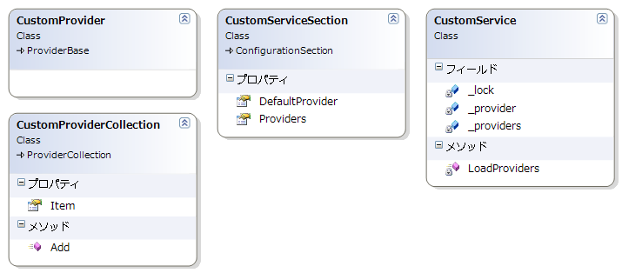
クラスレイアウト

Slide 19
Web.Config
<configSections>
<sectionGroup name="system.web">
<section name="CustomService"
type="CustomServiceSection, CustomSections"
allowDefinition="MachineToApplication"
restartOnExternalChanges="true" />
</sectionGroup>
</configSections>

Slide 20
Web.Config
<CustomService defaultProvider="SqlCustomProvider">
<providers>
<add name="SqlCustomProvider" type="SqlCustomProvider" connectionStringName=“…"/>
<add name="XmlCustomProvider" type="XmlCustomProvider" directoryPath=“…"/>
</providers>
</CustomService>

Slide 21
LoadProviders メソッド
Private Shared Sub LoadProviders()
If _provider Is Nothing Then
SyncLock _lock
If _provider Is Nothing Then
Dim section As CustomServiceSection = _
CType(WebConfigurationManager.GetSection _ (“system.web/customService”), CustomServiceSection)
_providers = New CustomProviderCollection()
ProvidersHelper.InstantiateProviders _ (section.Providers, _providers, GetType(CustomProvider))
_provider = _providers(section.DefaultProvider)
If _provider Is Nothing Then
Throw New ProviderException _ ("Unable to load default CustomProvider")
End If
End If
End SyncLock
End If
End Sub

Slide 22
まとめ
シンプルな設計。
ベースクラスを継承するだけ。
データストアの変更に柔軟に対応。
データストアの数だけプロバイダを作っても。
デザインパターンによる意識の共通化。
Strategy パターンというよりは ASP.NET Provider Model という認識でOK。

Slide 23
参考文献
MSDN : Provider Model, Visual Basic (Visual Basic)
http://msdn.microsoft.com/en-us/library/aa530801.aspx
MSDN : ASP.NET 2.0 Provider Model : Introduction to the Provider Model (C#)
http://msdn.microsoft.com/en-us/library/aa479030.aspx
ASP.NET 2.0 Provider Model.pdf (C#)
http://download.microsoft.com/download/2/a/e/2aeabd28-3171-4b95-9363-22150625a6a5/ASP.NET%20Provider%20Model.pdf
MSDN : AProvider Tool Kit
http://msdn.microsoft.com/en-us/asp.net/aa336558.aspx

